Slide 1
Czy nadmiar zajęć dodatkowych szkodzi dziecku?

Slide 2
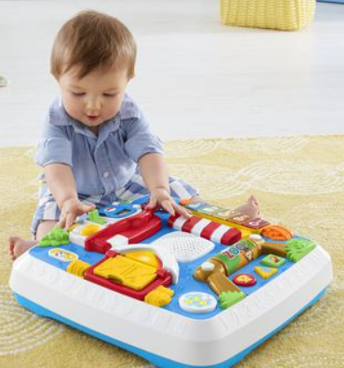
Kalendarz wypełniony od kołyski
Niemowlaki
uczą się bardzo szybko, choć wcale nie trzeba im w tym pomagać.
Najczęściej same z siebie, w odpowiednim czasie zaczynają turlać się, siadać i biegać.
Uczą się też mówić i operować przedmiotami.
Czy zapisywanie kilku- czy kilkunastomiesięcznych dzieci na zajęcia „rozwijające” jest potrzebne?
Nadmierne stymulowanie maluchów w ciągu dnia może negatywnie wpływać na ich sen!

Slide 3
„Specjaliści są zgodni co do tego, że tworzenie silnej więzi z jednym opiekunem lub paroma stanowi kamień węgielny rozwoju dziecka i jego dalszej nauki. Może również dziecko uodpornić na stresy na całe życie”

Slide 4
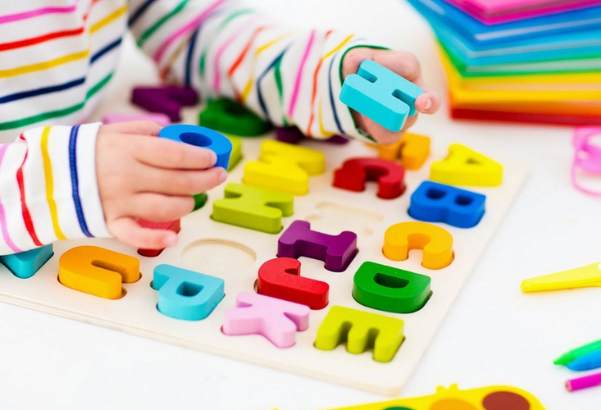
Przedszkole - tu dzieci na pewno się nie nudzą!
Oferta przedszkola:
angielski, rytmika, ceramika, wschodnie sztuki walki dostosowane do maluchów, balet, taniec, różnego rodzaju zajęcia „rozwijające”.
podstawowe zajęcia z kartami pracy czy podręcznikiem, ćwiczenie szlaczków czy nauka literek.

Slide 5
„Trawa nie rośnie szybciej, gdy się za nią ciągnie”
prof. Gerald Hüther

Slide 6
Przedszkolaki jak powietrza potrzebują swobodnej zabawy.
Po czasie spędzonym w przedszkolu najważniejsze jest pielęgnowanie relacji rodzinnych.
Żadne zajęcia dodatkowe nie przyspieszą rozwoju naszego dziecka, a podobnie jak u niemowląt – nadmiar bodźców i nadmierne zmęczenie mogą ten rozwój utrudnić.

Slide 7
Uczeń na dwa etaty
praca zawodowa rodziców
żłobek/przedszkole/szkoła podstawowa
zajęcia dodatkowe

Slide 8
Jeśli zajęcia dodatkowe wybierane są przez samo dziecko z powodów czysto towarzyskich – wszystko jest w porządku.
Wiek przedszkolny i szkolny to czas na budowanie relacji z rówieśnikami oraz poszukiwanie odpowiedzi na pytanie „kim ja jestem?”.
W tym czasie dzieci próbują różnych propozycji, czasem rezygnując z nich po krótkim czasie.
Odkrywając, co jest interesujące, a co nie, mają okazję lepiej poznać swoje możliwości i talenty.
Jeżeli znajdą taką przestrzeń, która wciągnie je bardzo mocno to sygnał, że warto być wtedy dobrym wsparciem, pomagać w chwilach kryzysów i zwątpienia, jednak nadal bez naciskania na wyniki.

Slide 9
„Każda pasja ma swoją wartość. Bardzo fajne jest granie na instrumencie, jazda konna, ceramika, basen i wiele innych.
Ich pozytywne efekty są widoczne nawet wtedy, kiedy dziecko zajmowało się daną aktywnością przez jakiś czas i nie wiązało z nią poważnych planów. Przez dość długi czas dzieci bardziej zbierają różne aktywności, wypróbowują je, poznają, niekoniecznie poważnie angażując się w jedną dziedzinę.
Taka jest natura tego etapu rozwojowego
i tak właśnie powinno być”
(Agnieszka Stein „Dziecko z bliska idzie w świat”, Wydawnictwo Mamania, Warszawa 2014).

Slide 10
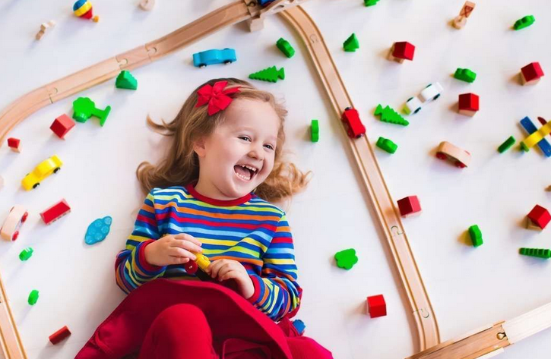
Przede wszystkim zabawa!
Jakie nawyki chcemy utrwalać w życiu najmłodszych?
Czy ciągła praca: w szkole, po szkole i w domu,
a często także w weekendy to właśnie ścieżka, jakiej życzymy sobie dla naszych dzieci?
Aby praca była efektywna, potrzebne są:
regularne przerwy,
zdrowy sen,
regularny odpoczynek.
Dzieci przede wszystkim potrzebują swobodnej zabawy, współdziałania z rówieśnikami w przestrzeni bez nadzoru dorosłych oraz kontaktów z przyrodą.

Slide 11
„Przyroda uczy dzieci zauważać – wiedzieć – że nie są same na świecie i że istnieją inne rzeczywistości
i wymiary niż tylko ich własne.”
(Richard Louv „Ostatnie dziecko lasu”, Wydawnictwo Mamania, Warszawa 2014)

Slide 12
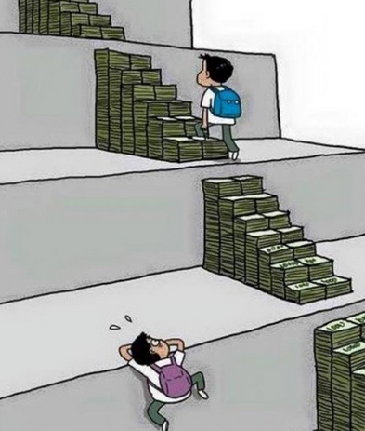
Granice kontroli
Jakie są granicami kontroli nad dzieckiem?
Na ile konieczna jest organizacja działań dziecka?
Czy nasze dziecko, które teraz ma zorganizowane zajęcia 7 dni w tygodniu, w przyszłości jako dorosłą osoba będzie umiało podjąć ważną dla siebie decyzję samodzielnie albo nawiązać poprawne relacji z drugim człowiekiem?
POWÓD
Brak możliwości samodzielnych negocjacji reguł w zabawie z rówieśnikami.
Niemożność podjęcia takiej a nie innej aktywności zabawowej w momencie, gdy miał na to ochotę.

Slide 13
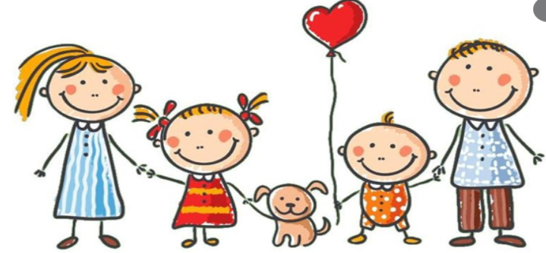
Pamiętajmy
W dobieraniu zajęć dodatkowych warto zachować umiar.
Kluczem do sukcesu jest znalezienie takich aktywności, które będą interesujące dla dziecka, dostosowane do jego wieku i możliwości,
Warto też czasem iść na wagary i wspólnie się ponudzić. Bo nuda może być bardzo kreatywna i rozwojowa, szczególnie ta na świeżym powietrzu. Nie ma potrzeby, aby każde popołudnie koniecznie zagospodarowywać.
Balans to słowo klucz łączące zajęcia dodatkowe, relacje rówieśnicze, więzy rodzinne i regenerację.

Slide 14
Rodzice, którzy realizują przez dziecko swoje ambicje, często pomijają potrzeby, myśli i uczucia dziecka – dziecko czuje się mało ważne.
Jeśli dziecko jest zmuszane do rozwijania konkretniej zdolności, zwykle niestety odbywa się to kosztem jego poczucia własnej wartości.
Poczucie własnej wartości to przekonanie, że jest się wartościowym człowiekiem niezależnie od umiejętności.
Możemy pomóc je budować, gdy pozwolimy dziecku na samodzielne decydowanie o tym, jakich nowych umiejętności chcą się uczy.

Slide 15
Dziękuję za uwagę !

